Slide 1
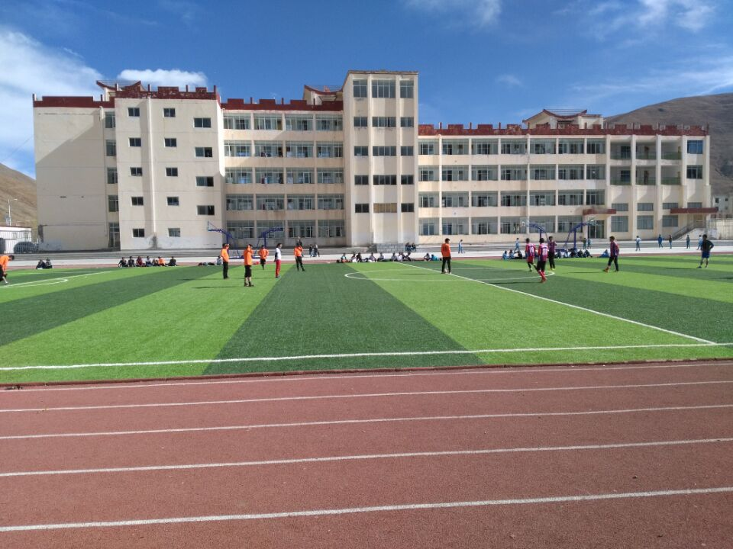

Slide 2
︶︹﹀﹀雌︽罢邦办︽电邦︽伴车拜︽绰︽扳半︽贬邦﹀

Slide 3
︶︹﹀﹀蝶搬︽罢层半︽搬︽得罢︽翟稗︽传稗︽蝶搬︽蹿爸︽编︽扁罢邦︽碉︽辨半︽斑敌︽
碧稗︽扳败伴︽拜罢︽初爸邦︽稗邦︽蝶搬︽蹿爸︽编︽拜坝伴︽爸办︽办邦︽秤扳︽斑︽兵办︽
唱搬︽扳霸稗︽卞︽蝶搬︽扳︽得罢︽锤︽拜便邦﹀ 炒︽瓣爸︽伴灿罢︽阐稗︽卞︽霸︽拜充半﹀
班︽扳︽搬拌爸︽冲敌︽吹︽幢罢﹀ 拜扁︽斌稗︽搬拌爸︽冲敌︽拜扁︽幢罢﹀
挡罢︽胆︽搬︽白稗︽办︽摆稗︽柄︽底拜唰 搬︽涤︽扳︽白稗︽办︽搬灯︽柄︽底拜唰
摆稗︽斑敌︽碧稗︽秤扳邦︽初爸邦︽稗邦︽呈唰电邦︽斑半︽伴车拜︽斑邦︽点罢邦︽斑半︽扳摆稗唰

Slide 4
拜充︽白稗﹀
拜充﹀

Slide 5
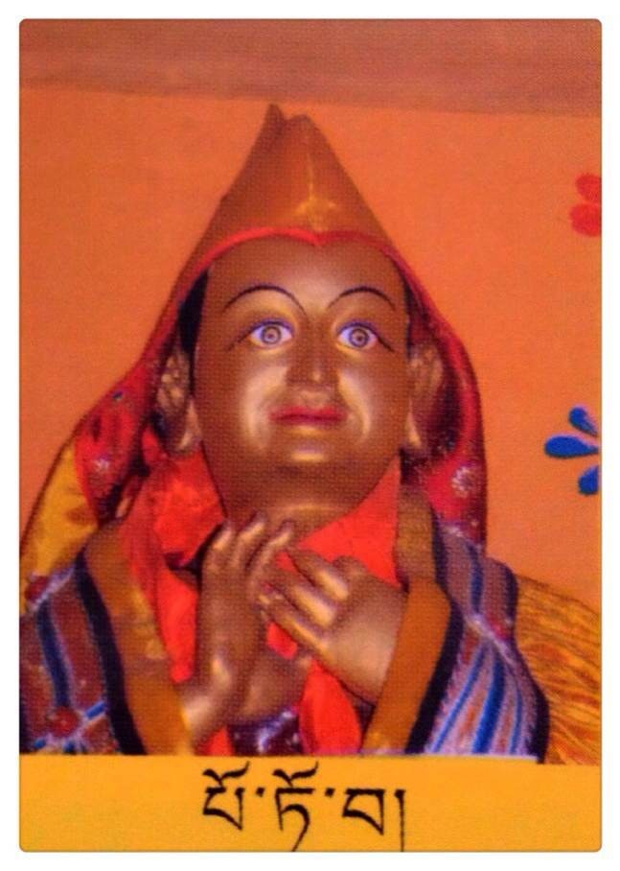
拜扁︽搬电邦︽冲︽豺︽搬︽地稗︽惭稗︽罢邦办︽呈﹀ 伴戳扳︽卞︽拜捕邦︽蝶搬︽搬坝伴︽罢拜扳邦︽迸︽扳惭拜︽罢碉扳︽ 吵︽遍罢邦︽斑敌︽瓣︽变办︽柴﹀ 雏︽典︽吧耙笆跋典半︽ 伴班稗︽嫡办︽础邦︽宝︽唇涤︽败爸︽吵︽迸︽伴陛爸邦﹀ 冲︽豺︽拜便稗︽斑︽椽罢︽搬佰搬︽斑邦︽拜扁︽搬电邦︽冲︽豺︽搬︽蹬邦︽遍罢邦﹀ 拜贬爸︽遍爸邦︽车稗︽拜贬︽斑︽雏︽典︽ 吧吧耙巴典半︽迸︽罢电罢邦﹀

Slide 6
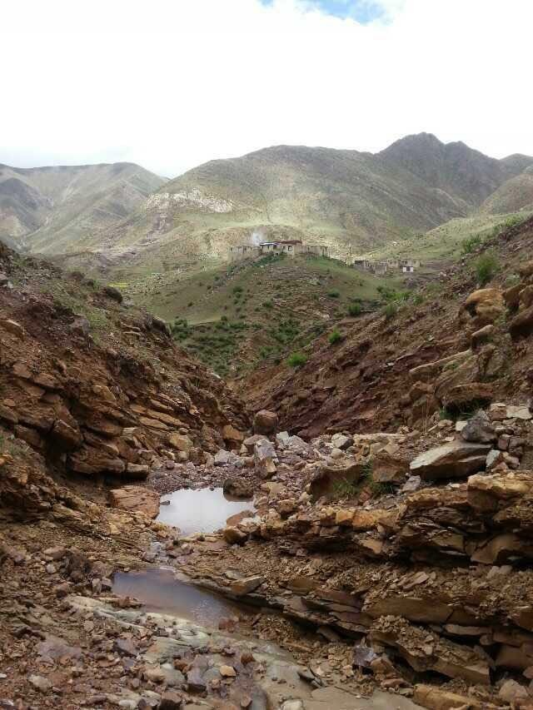

Slide 10
传半︽
典罢

Slide 11
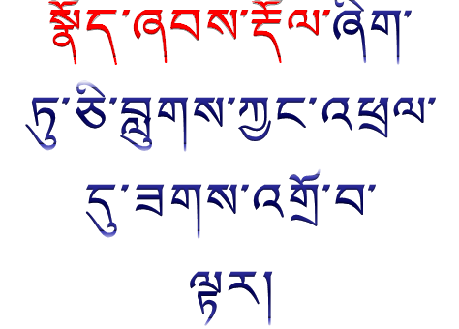
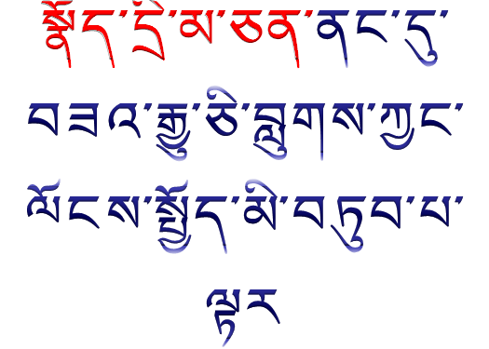
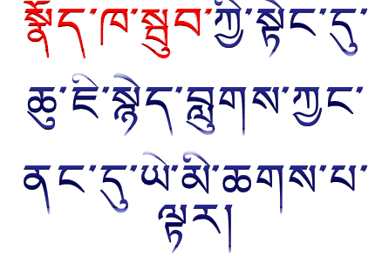
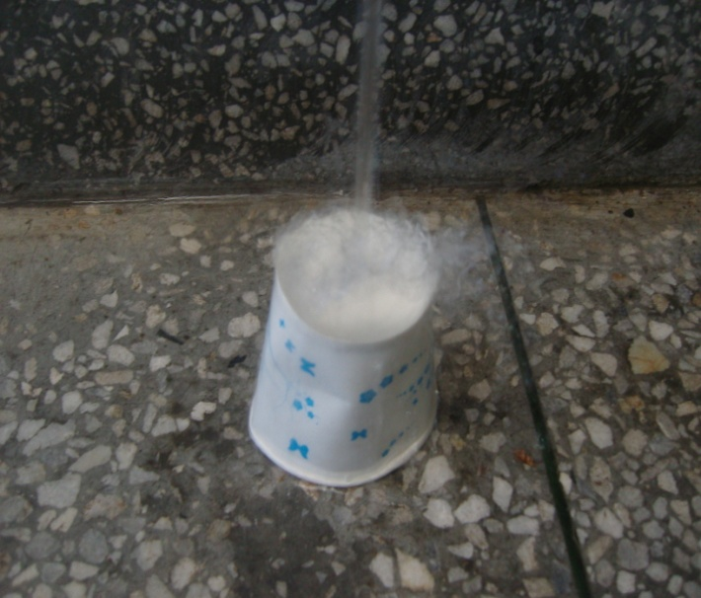
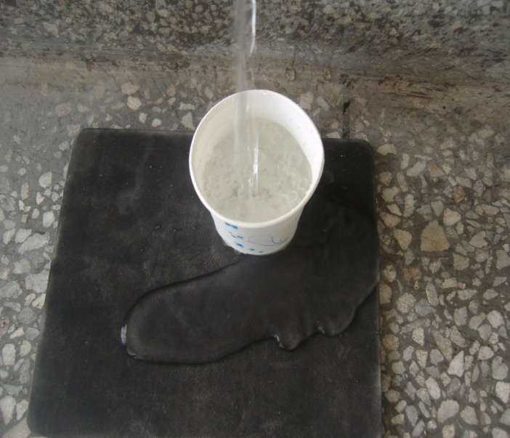
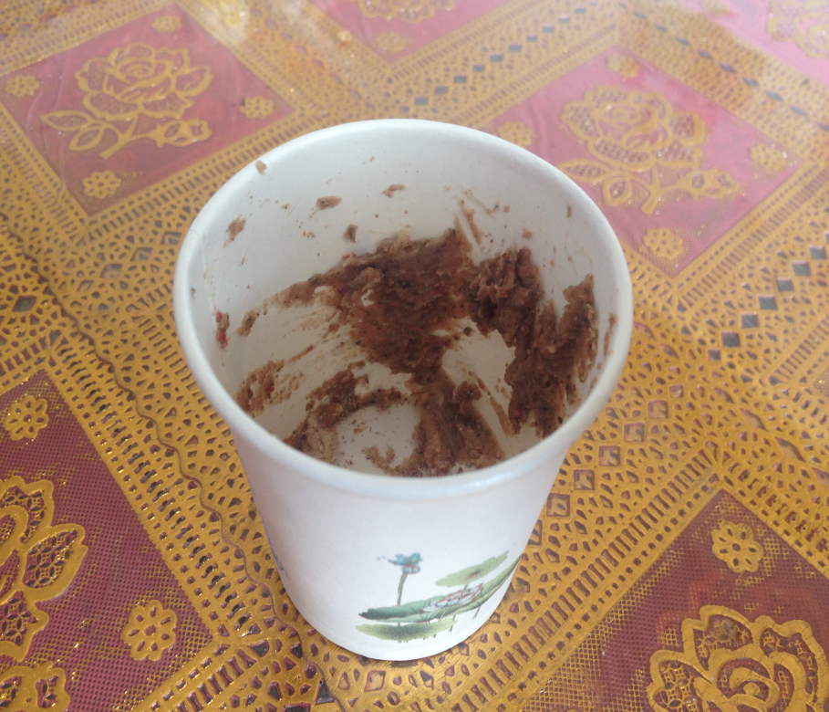

Slide 12
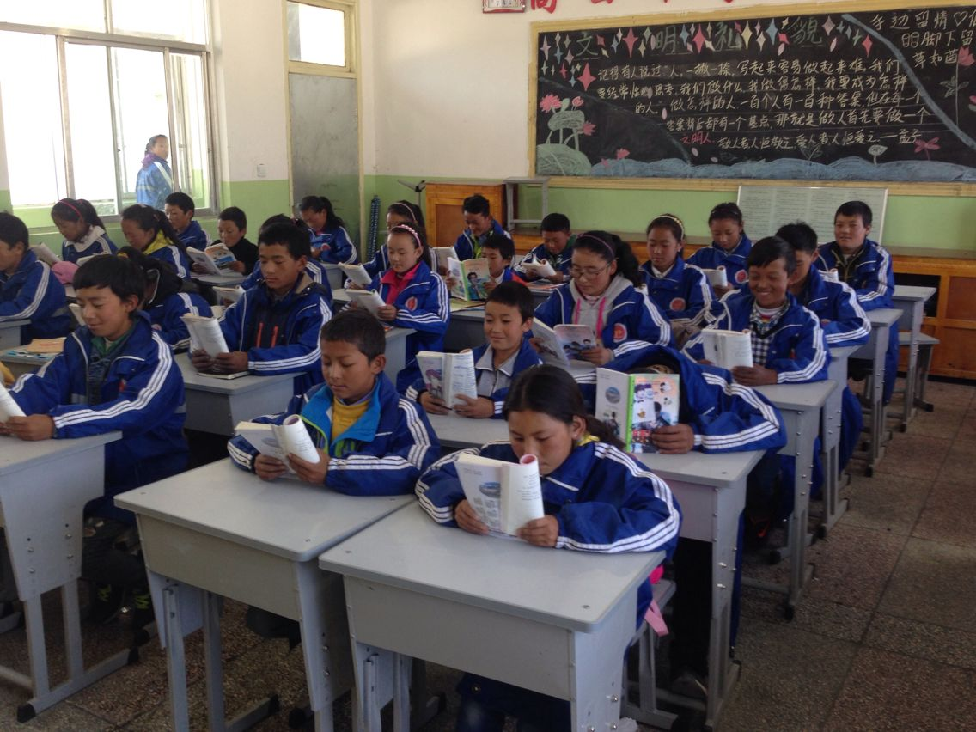
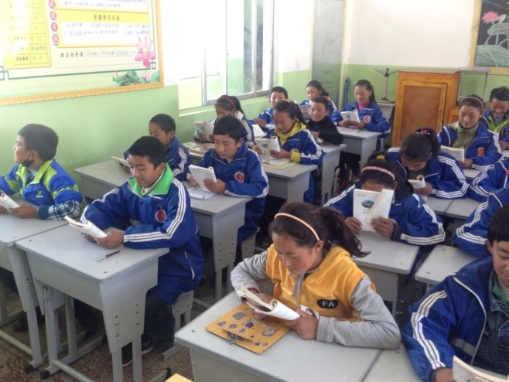

Slide 13
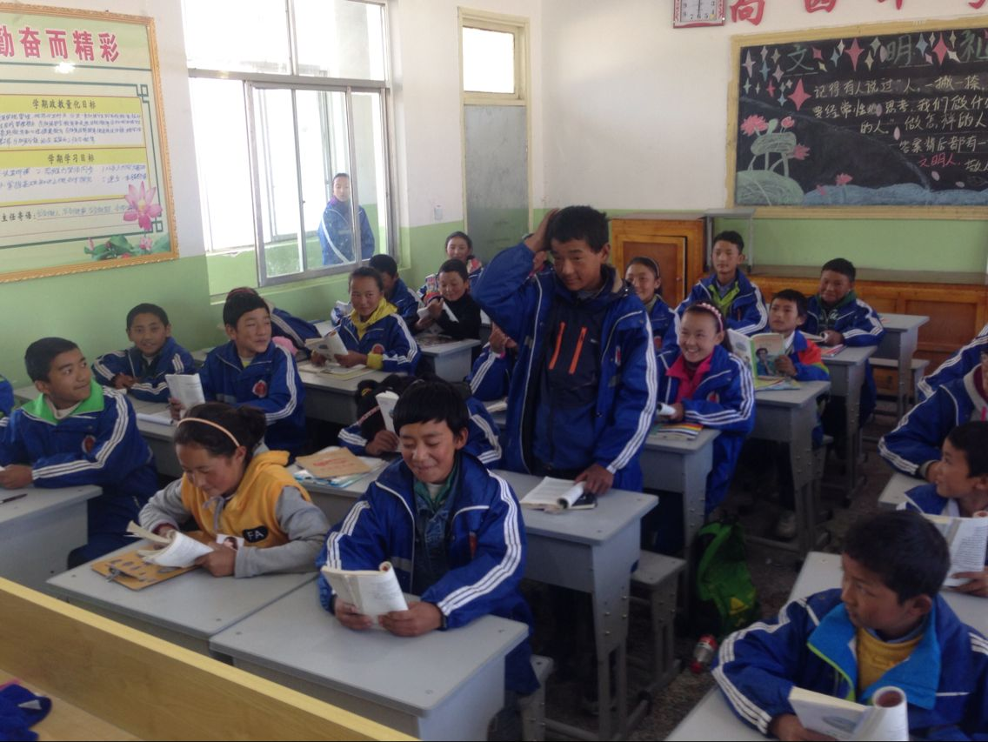

Slide 15
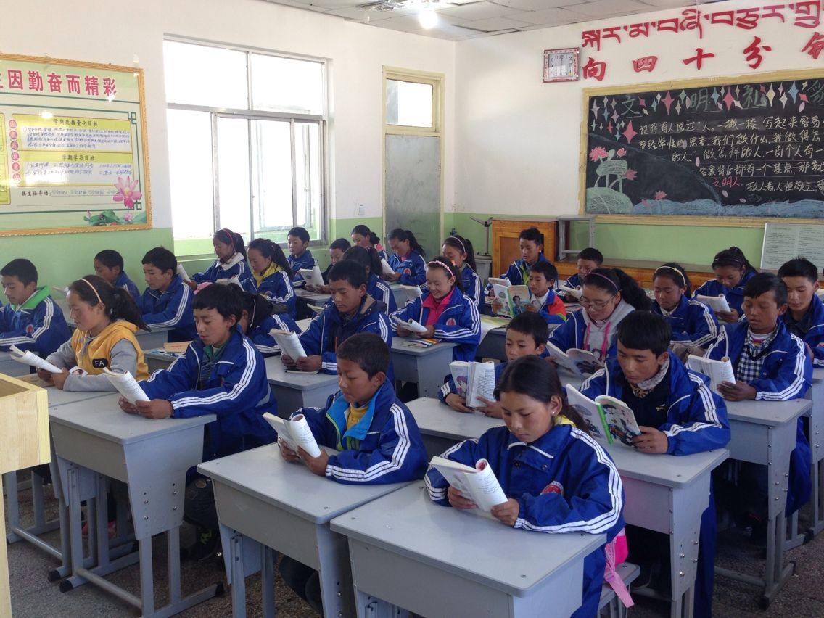

Slide 16
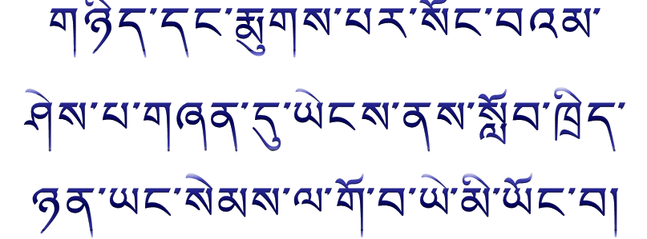

Slide 17
搬吵稗︽斑﹀ 粗爸︽罢得︽半爸︽柄罢邦︽半爸︽点稗﹀
稗扳︽柄稗︽蝶搬︽避拜︽宝︽泵搬邦︽摆稗︽斑︽冲︽半爸︽册拜︽耻拜︽宝︽碧稗︽
罢爸︽编︽拜搬爸︽吵︽伴表︽脆稗︽办︽搬缠罢︽稗邦︽炒︽拜罢︽初爸邦︽柴︽灿︽
昌半︽蝶搬︽扳︽耻拜︽蒂爸︽吵︽伴辨半︽搬半︽搬邦扳︽罢得罢︽锤︽拜便邦﹀

Slide 18
